Slide 1
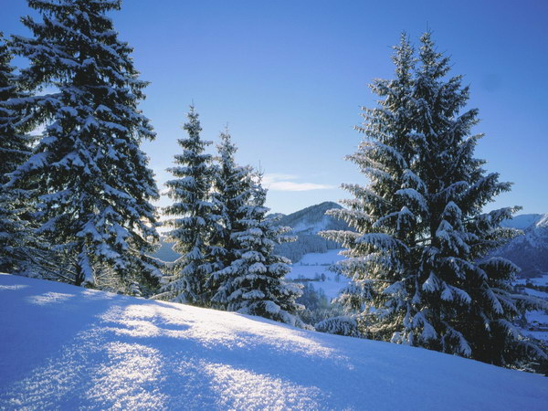
Знатоки музыки.

Slide 2
ЦЕЛЬ:
Рассказать о том, как композиторы передают образ зимы в музыке.

Slide 3
ЗАДАЧИ:
1)Найти музыкальные произведения, посвященные зиме 2) Прослушать и разобрать средства музыкальной выразительности. 3) Обобщить и сделать выводы.

Slide 4
Источники информации:
В подборе музыкальных произведений про зиму нам помогли родители, учитель, Интернет.

Slide 5
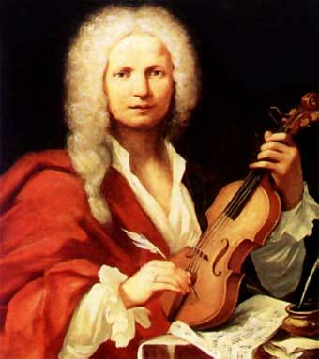
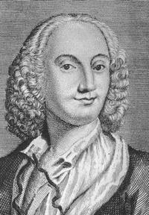
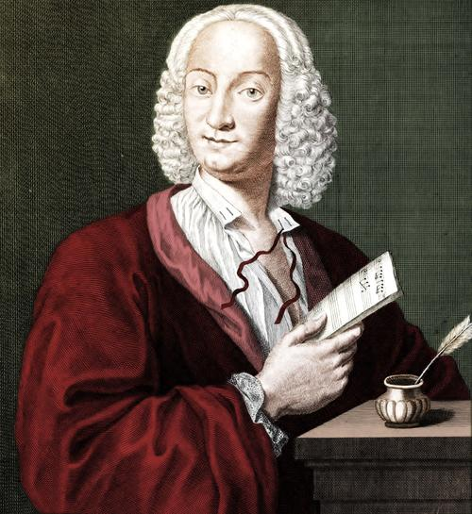
Antonio Vivaldi

Slide 6
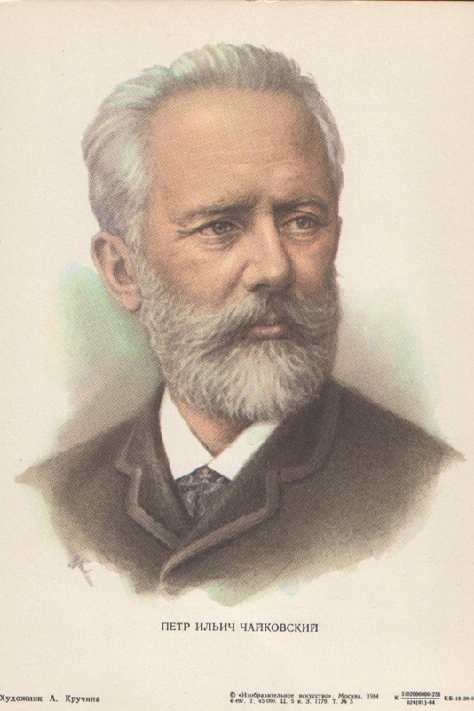
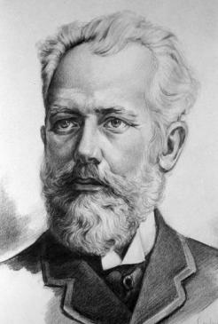
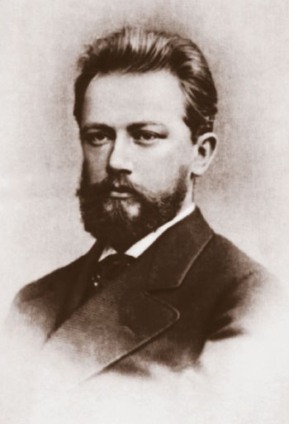
П. И. Чайковский:

Slide 7
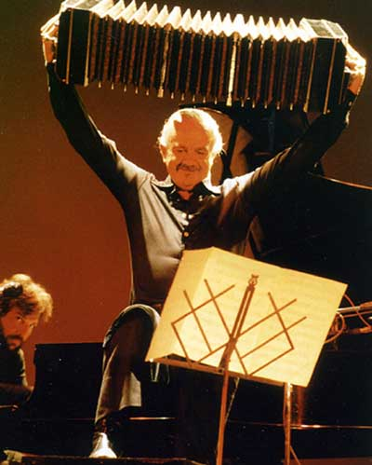
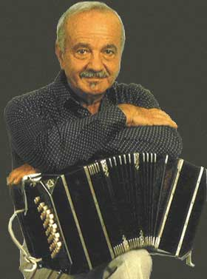
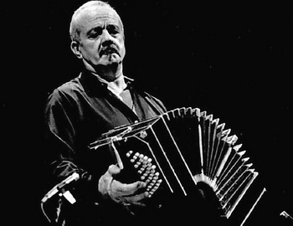
Астор Пьяцолла

Slide 8
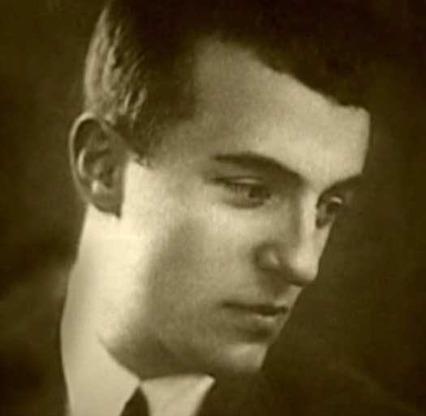
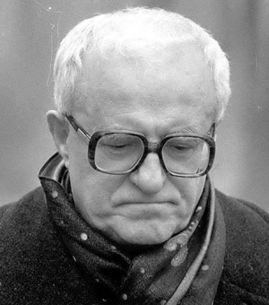
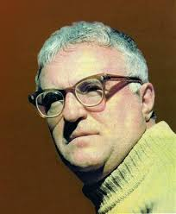
Г.В.Свиридов

Slide 9

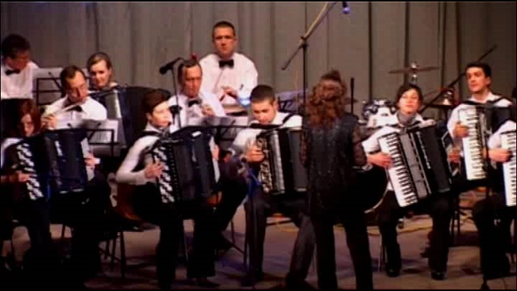
Астор Пьяцолла

Slide 10
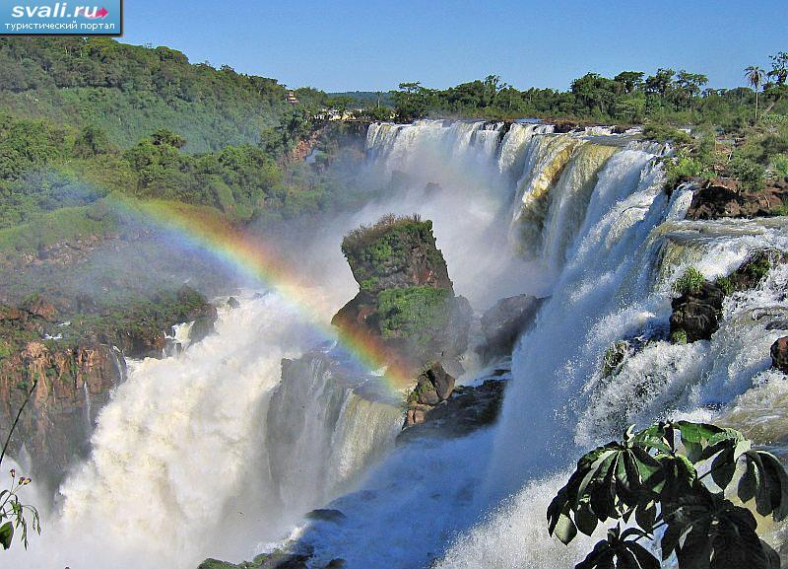
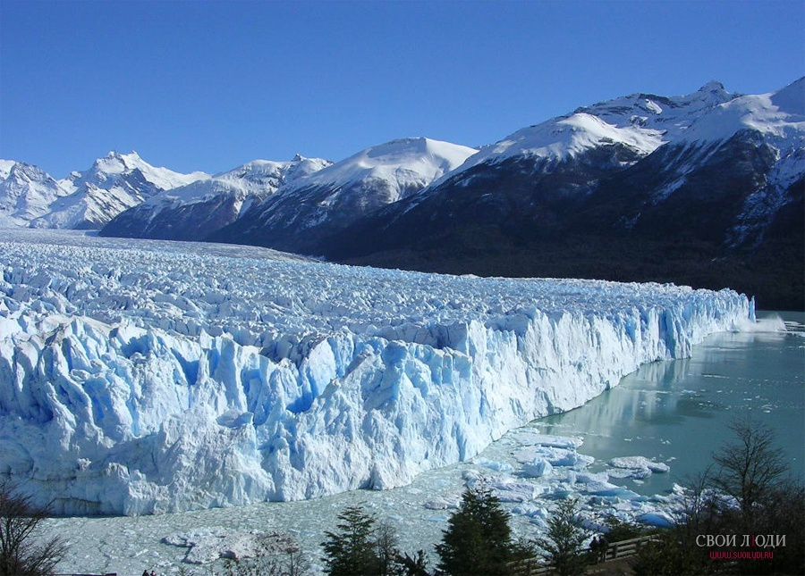
«Зима в Буэнос-Айресе»

Slide 11
Вывод:
Музыкальные произведения передают зимнюю красоту через музыку, выражают эмоциональное состояние.

Slide 12
СПАСИБО ЗА ВНИМАНИЕ!

